Slide 1




Validity of Influenza Vaccine Effectiveness Calculations using a Test-Negative Design in Thailand
اعتبار برآورد اثربخشی واکسن آنفلوانزا با استفاده از طراحی تست-منفی در تایلند
ارائه دهنده:
مهسا فتحی
دانشگاه علوم پزشکی شاهرود
06/04/1405

Slide 2
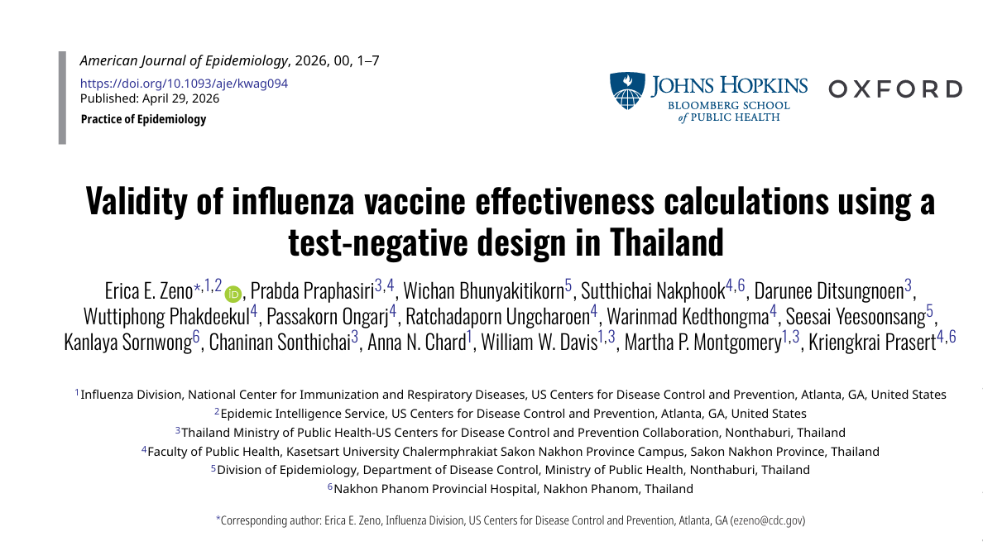

Slide 3


طرح کلی مطالعه
1-زمینه مطالعه
( آنفلوانزا و اهمیت واکسن )
4-تست RT-PCR
موارد ( مثبت )/ شاهدها ( منفی )
2-روش مطالعه ( TND )
داده‌های نظام مراقبت تایلند، افراد ILI
5-وضعیت واکسیناسیون
واکسینه / غیر واکسینه
3-جمعیت مطالعه
افراد با علائم شبه آنفلوانزا( ILI )
6-تحلیل آماری
رگرسیون لجستیک، محاسبه OR→ VE= 1-OR

Slide 4
مقدمه
طراحی تست- منفی ( TND ) روشی رایج برای برآورد اثربخشی واکسن آنفلوانزا
واکسن آنفلوانزا به دلیل رانش آنتی‌ژنی ( Antigenic drift )، هر سال برای هر دو نیمکره شمالی و جنوبی فرمولاسیون مجدد می‌شود
اثربخشی واکسن در هر سال متغیر است و وابسته به:
  میزان تطابق آنتی‌ژنی با سویه‌های در گردش ویروس
  عوامل میزبان و محیطی
اهمیت بالای نتایج اثربخشی واکسن در تایلند برای:
  تصمیم‌گیری سیاست‌گذاران سلامت
  کمک به WHO در انتخاب سویه واکسن جهانی

Slide 5
مقدمه
استفاده از سیستم مراقبت دیده‌ور (Sentinel Surveillance) برای پایش روند آنفلوانزا در تایلند
استفاده از داده‌های این سیستم برای برآورد اثربخشی واکسن آنفلوانزا با روش TND
فرض‌هایی که در استفاده از TND باید در نظر گرفته شود:
  از مزایای این طراحی: کنترل تفاوت در رفتار مراجعه به خدمات سلامت ( Health-Seeking Behavior )
  سایر فرض‌ها: طبقه‌بندی صحیح وضعیت واکسیناسیون و ابتلا به آنفلوانزا، حداقل‌سازی سوگیری انتخاب و مخدوش‌شدگی
هدف این تحلیل ارزیابی اعتبار روش TND در تایلند برای برآورد اثربخشی واکسن آنفلوانزا با تمرکز بر برآورد:
  خطای طبقه‌بندی (Misclassification)
  مخدوش‌شدگی باقیمانده یا اندازه‌گیری نشده (Residual or Unmeasured Confounding)

Slide 6
طراحی مطالعه و روش‌ها
ارزیابی اعتبار TND با استفاده از تحلیل داده‌های سیستم مراقبت دیده‌وری آنفلوانزا تایلند
جمع‌آوری داده‌‌‌ها از 6 بیمارستان منتخب در طول یک فصل کامل آنفلوانزا ( ژوئن 2023 تا مه 2024 )
جمعیت مطالعه
نمونه‌گیری از 4 بیمار در روز:
  2 مورد ILI
  2 مورد SARI
گروه‌های سنی بیماران:
  یک مورد ˃ 5 سال
  یک مورد ≥ 5 سال
بیماران SARI (severe acute respiratory infection)
تب ≥ 38 درجه + سرفه + شروع علائم طی 10 روز اخیر + بستری شدن
بیماران ILI (Influenza-like illness )
تب ≥ 38 درجه+ سرفه +شروع علائم طی 10 روز اخیر

Slide 7

طراحی مطالعه و روش‌ها
داده‌های جمع‌آوری شده:
  اطلاعات دموگرافیک
  بیماری‌های زمینه‌ای
  سابقه واکسیناسیون آنفلوانزا و کووید-19
  داده‌های بالینی و مواجهه‌های اخیر
آزمایش تمام نمونه‌ها با روش Multiplex rtPCR برای 23 پاتوژن تنفسی
تعریف گروه‌ها
موارد:
تست PCR مثبت برای آنفلوانزا
شاهدها:
تست PCR منفی برای آنفلوانزا و SARS-COV-2
خارج شده‌ها:
تست PCR مثبت برای SARS-COV-2

Slide 8
طراحی مطالعه و روش‌ها
تعریف بیماران واکسینه شده:
  دریافت حداقل یک دوز واکسن آنفلوانزا در بازه‌ی مه 2023 تا آوریل 2024 و حداقل 14 روز پیش از شروع علائم
محاسبه اثربخشی واکسن با استفاده از رگرسیون لجستیک چند متغیره و فرمول:
تعدیل OR برای متغیرهای:
  سن
  جنسیت
  هفته تقویمی شروع علائم
  گزارش خوداظهاری از وجود یک یا چند بیماری زمینه‌ای
  دریافت 2 دوز یا بیشتر واکسن کووید-19

Slide 9
طراحی مطالعه و روش‌ها
بررسی تاثیر خطای طبقه‌بندی بر برآورد اثربخشی واکسن:
سناریو1
ارزیابی خطای طبقه‌بندی وضعیت واکسیناسیون آنفلوانزا:
تطبیق با منابع مستقل، ارزیابی خطای ثبت واکسن
سناریو2
ارزیابی خطای طبقه‌بندی پیامد:
تعریف جایگزین ILI و SARI، شروع علائم≤ 5 روز، کاهش منفی کاذب rtPCR
سناریو3
ارزیابی تعریف گروه شاهد:
تعریف جایگزین گروه شاهد، تمام ویروس‌های تنفسی غیر از آنفلوانزا و SARS-COV-2، ارزیابی سوگیری انتخاب

Slide 10
طراحی مطالعه و روش‌ها
بررسی تاثیر مخدوش‌شدگی بر برآورد اثربخشی واکسن:
سناریو4
رفتار مراجعه به خدمات سلامت:
تعداد مراجعات در 12 ماه گذشته، تعدیل در مدل آماری
سناریو5
محدود کردن تحلیل:
افراد دارای ≥ 1 مراجعه درمانی، کاهش مخدوش‌شدگی باقی‌مانده (residual confounding)
سناریو6
مخدوش شدگی اندازه‌گیری نشده( unmeasured confounding):
Rhinovirus به عنوان پیامد کنترل-منفی، بررسی عوامل مخدوش‌کننده اندازه گیری نشده

Slide 11
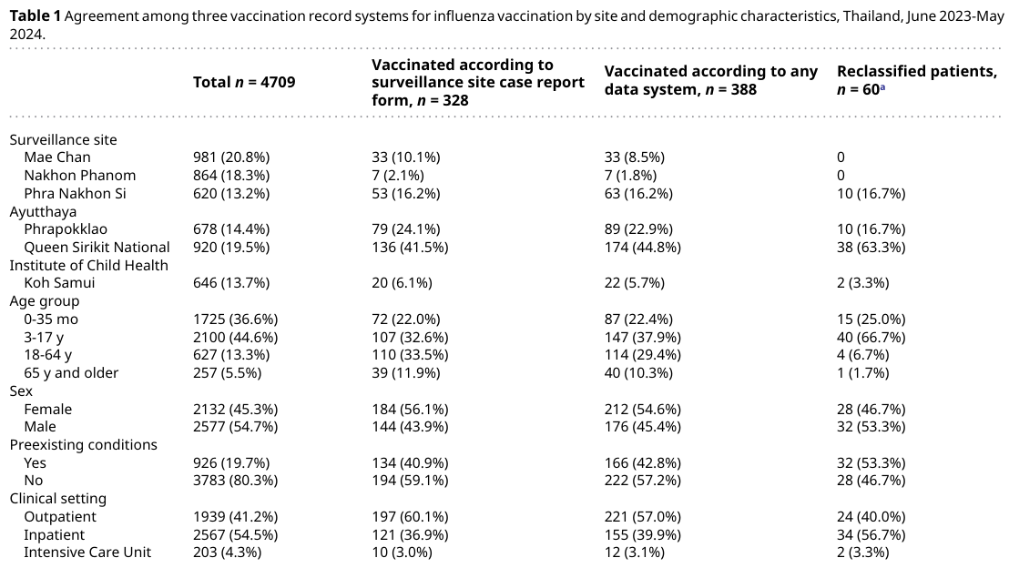
نتایج مطالعه

Slide 12
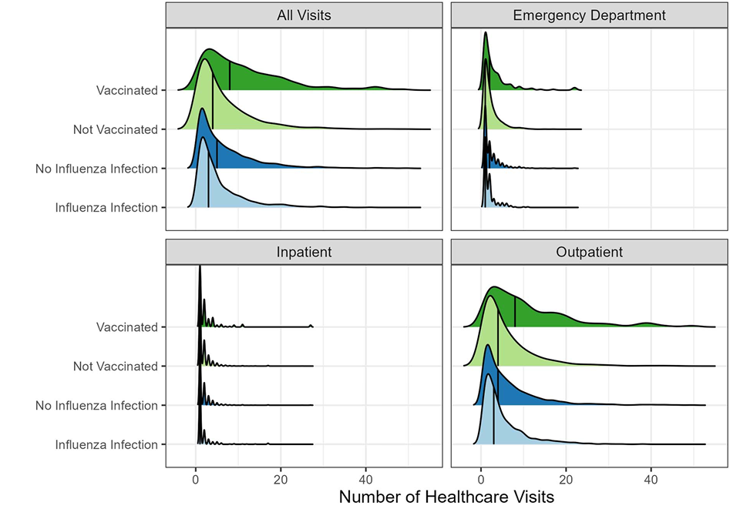
نتایج مطالعه

Slide 13
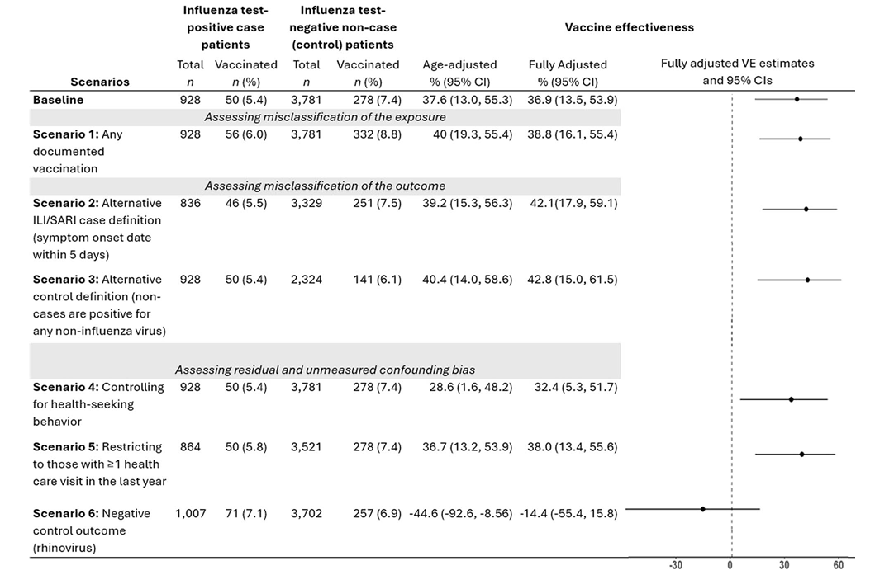
نتایج مطالعه

Slide 14
بحث و تفسیر نتایج
پایداری برآورد اثربخشی واکسن در تمامی تحلیل‌ها
تاثیر اندک بایاس‌های مورد بررسی
تایید اعتبار نتایج با کنترل منفی (negative control)
همخوانی با شواهد و مطالعات پیشین
اعتبار و کاربردپذیری طراحی تست- منفی
ضرورت تقویت نظام ثبت واکسیناسیون

Slide 15
نقاط قوت و محدودیت‌های مطالعه
محدودیت‌ها
نقاط قوت
توان آماری محدود
ارزیابی چندین منبع Bias
استفاده از شاخص غیرمستقیم برای health-seeking behavior
تحلیل‌های حساسیت متعدد
نبود استاندارد طلایی ثبت واکسیناسیون
استفاده از پیامد کنترل منفی ( Rhinovirus )
احتمال باقی‌ماندن خطای طبقه‌بندی واکسیناسیون
اعتبار سنجی واکسیناسیون با چند منبع

Slide 16

سپاس از توجه شما

